Slide 1
9.21 第二次小班课
元培学院 孙英博

Slide 2
上周习题回顾
!的返回值类型：Logical operators - cppreference.com
对unsigned取负号的讨论：What does the unary operator "-" do on unsigned data types in C/C++ (and on different compilers)? - Stack Overflow

Slide 3
另一种可能的浮点数表示方式
课程内容
s | _{i} | i | i | i | i | i | i | i | i | i | i | i | i | i | i | i | i | f | f | f | f | f | f | f | f | f | f | f | f | f | f
符号位s，0表示正，1表示负
整数部分，共17位，权重为2⁰~2¹⁶
小数部分，共14位，权重为2⁻¹~2⁻¹⁴
这样的表述和IEEE标准相比的优劣？
优点：间隔统一，计算相比之下更简单，…
缺点：缺乏对inf，nan等的支持，…

Slide 4
浮点数
如何制备NaN floating point - How to produce a NaN float in c? - Stack Overflow

Slide 5
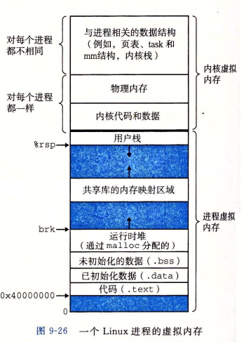
地址空间

